Slide 1
Programmier AG: Wiederholung

Slide 2
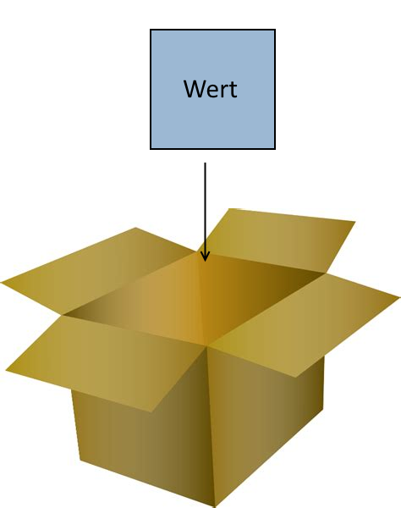
Variablen
Deklarieren(neue leere Box):
TYP NAME;
RectangleShape shape;
int counter;
float speed;
bool paused;
Deklarieren + Initialisieren(neue Box mit startWert):
TYP NAME = WERT;
RectangleShape shape = new RectangleShape();
int counter = 0;
float speed = 3.5f;
bool paused = false;
Zuweisen(Box füllen):
NAME = WERT;
shape = new RectangleShape();
counter = 0;
speed = 3.5f;
paused = false;

Slide 3
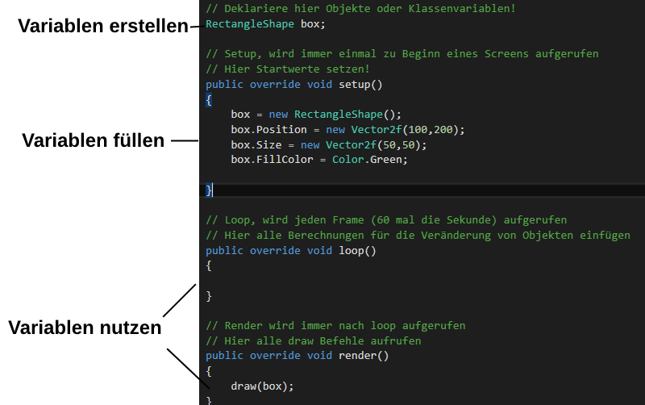
Code Aufbau

Slide 4
Methoden
Methoden := Befehle, die Parameter(Input) kriegen und einen Rückgabewert(Output) zurückgeben.
Runde Klammern werden immer bei Methoden benutzt.
METHODE( INPUT ); ( = OUTPUT )
draw(<Shape>);
Methode zeichnet ein Shape Input: Shape | kein Output
Keyboard.isKeyPressed(<Key>);
Methode überprüft ob Taste gedrückt ist. Input: Taste | Output: true/false

Slide 5
Objekte
Objekte := Werte von komplexen Typen(RectangleShape, Color etc.)
Objekte erstellen:
TYP NAME = new TYP (PARAMETER);
RectangleShape shape = new RectangleShape();
Color rot = new Color(255,0,0);
Anzahl und Typ von Parameter sind Abhängig vom Typ. Visual Studio zeigt an, was gebraucht wird.

Slide 6
Objekteigenschaften
Objekteigenschaften := Variablen/Methoden in einem Objekt
Benutze Punkt . um auf die Eigenschaften eines Objekts zuzugreifen.
OBJEKT . EIGENSCHAFT
shape.Position = new Vector2f();
shape.Rotation = 10f;

Slide 7
Arrays
Arrays := Variablen mit vielen Werten (statt nur einem Wert)
Erstellen:
TYP[] NAME = new TYP[SIZE];
Werte lesen/schreiben:
NAME[INDEX] = ….
… = NAME[INDEX]

Slide 8
Schleifen
Schleifen := Codeblöcke die wiederholt ausgeführt werden
Hochzählen
for(int i = START; i < LIMIT; i++) {
CODE
}
Runterzählen
for(int i = LIMIT -1; i >= START; i--) {
CODE
}

Slide 9
Listen
Listen := Ein Array der seine Größe an die Anzahl der Elemente anpasst
Erstellen:
List<TYP> NAME = new List<TYP>();
Hinzufügen:
NAME.Add(ELEMENT);
Entfernen:
NAME.RemoveAt(INDEX);
Lesen/Schreiben wie Array

